Slide 1
EUROPAHYMNE
Slađana Dmitrović
8. Klasse

Slide 2
Űber die Hymne
Die Europahymne ist die Hymne der Europäischen Union und des Europarates und eines der offiziellen Symbole der Europäischen Union.
Die Hymne ist eine Instrumentalfassung des Hauptthemas Ode an die Freude aus dem letzten Satz der neunten Sinfonie Ludwig van Beethovens.

Slide 3
KLEINE GESCHICHTE ŰBER DIE EUROPAHYMNE
Der Europarat nahm 1972 die Melodie als eigene Hymne an und beauftragte den Dirigenten Herbert von Karajan mit dem Arrangement dreier Versionen: einer Solopiano-Version sowie je einer Orchester-Fassung für Blas- und für Sinfonieorchester.

Slide 4
https://de.wikipedia.org/wiki/Datei:Anthem_of_Europe_(US_Navy_instrumental_short_version).ogg

Slide 5
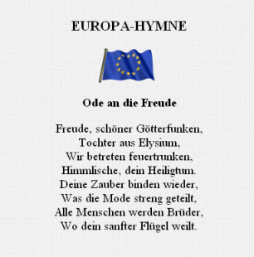

Slide 6
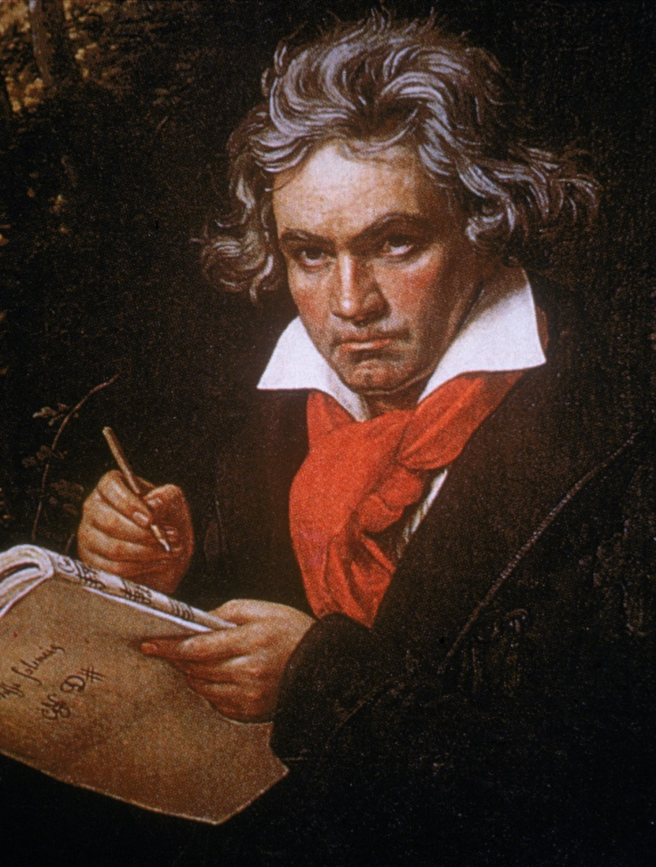
BEETHOVEN

Slide 7
DANKE FŰR IHRE AUFMERSAMKEIT

